Slide 1
Наглядное пособие для изучения дисциплины «Основы предпринимательской деятельности в ТОРГОВЛЕ»

Slide 2
ТЕМА 1 Предпринимательство как особый вид профессиональной деятельности

Slide 3
Предпринимательство
как явление отражает всю совокупность отношений (экономических, организационных, личностных)

Slide 4
Предпринимательство как процесс представляет собой сложную «цепочку» целенаправленных действий предпринимателей начиная с момента возникновения предпринимательской идеи и заканчивая воплощением её в конкретный предпринимательский проект

Slide 5
Предпринимательство как процесс

Slide 6
Функции, присущие предпринимательству
1. Общеэкономическая - проявляется в экономическом росте и увеличении объемов валового внутреннего продукта и национального дохода

Slide 7
Функции, присущие предпринимательству
2. Творческо-поисковая (инновационная) - связана с выработкой новых средств и факторов для достижения поставленных целей

Slide 8
Функции, присущие предпринимательству
3. Ресурсная - направлена на эффективное использование ресурсов

Slide 9
Функции, присущие предпринимательству
4. Социальная - проявляется в возможности каждого дееспособного индивидуума быть собственником дела и лучше проявлять свои индивидуальные таланты и возможности. Развитие предпринимательства обеспечивает рост числа рабочих мест, сокращение уровня безработицы, улучшение социального положения наемных работников.

Slide 10
Функции, присущие предпринимательству
5. Организаторская - проявляется в принятии предпринимателями самостоятельного решения об организации собственного дела, в его диверсификации, внедрении внутрифирменного предпринимательства, изменении стратегии деятельности предпринимательской фирмы.

Slide 11
ПРЕДПРИНИМАТЕЛЬСКАЯ ДЕЯТЕЛЬНОСТЬ - ЭТО
это инициативная деятельность граждан и организаций, направленная на систематическое получение прибыли и основанная на их самостоятельности, ответственности и риске

Slide 12
ТЕМА 2 Предпринимательство в сфере торговли

Slide 13
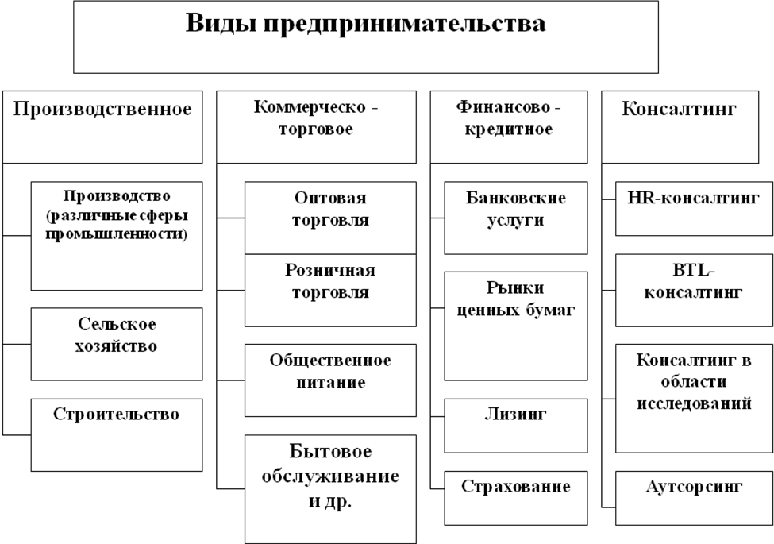

Slide 14
Коммерческо-торговое предпринимательство
• Торговое предпринимательство связано с относительно высоким уровнем риска, особенно при организации торговли промышленными товарами и товарами длительного пользования.

Slide 15
предпринимательство В ТОРГОВЛЕ

Slide 16
Ричард Кантильон расхождениЕ между спросом и предложением на рынке дают возможность отдельным субъектам рыночных отношений покупать товары дешевле и продавать их дороже. Именно он назвал этих субъектов рынка предпринимателями («предприниматель» - в переводе с французского «посредник»).

Slide 17
предпринимательство В ТОРГОВЛЕ - это предпринимательская деятельность, заключающаяся в осуществлении процесса купли-продажи товаров и продукции предприятий питания и в оказании торговых услуг населению с целью получения прибыли.

Slide 18
Торговля выполняет следующие функции: 1) реализация стоимости товаров и возмещение на этой основе затрат труда на их производство. Прибыль получает предприятие лишь после реализации товара, смены формы стоимости из товарной на денежную

Slide 19
2) удовлетворение потребностей населения в разнообразных товарах путем реализации их как потребительных стоимостей;

Slide 20
3) обеспечение воспроизводства рабочей силы (торговля завершает процесс движения товара, приводящего к удовлетворению потребностей человека, что обеспечивает его нормальное функционирование как биологического и социального организма).

Slide 21
ТЕМА 3 Особенности развития и совершенствование малых предприятий в сфере торговли

Slide 22
малые предприятия

Slide 23
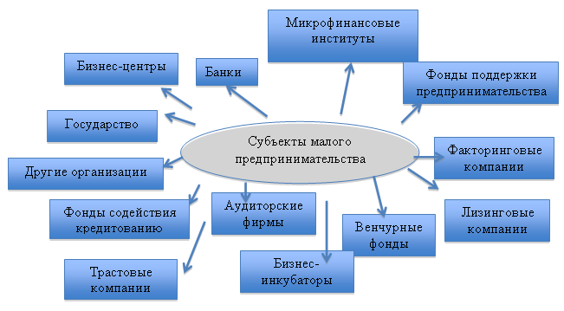
СУБЪЕКТЫ

Slide 24
РОЛЬ МАЛОГО ПРЕДПРИНИМАТЕЛЬСТВА
формирование конкурентных цивилизованных рыночных отношений, способствуют лучшему удовлетворению потребностей населения и общества в товарах (работах, услугах)

Slide 25
РОЛЬ МАЛОГО ПРЕДПРИНИМАТЕЛЬСТВА

Slide 26
РОЛЬ МАЛОГО ПРЕДПРИНИМАТЕЛЬСТВА
• расширение ассортимента и повышение качества товаров, работ, услуг. Стремясь к удовлетворению запросов потребителей, малый бизнес способствует повышению качества, товаров (работ, услуг) и культуры обслуживания

Slide 27
РОЛЬ МАЛОГО ПРЕДПРИНИМАТЕЛЬСТВА
• приближение производства товаров и услуг к конкретным потребителям

Slide 28
РОЛЬ МАЛОГО ПРЕДПРИНИМАТЕЛЬСТВА
• содействие структурной перестройке экономики. Малое предпринимательство придает экономике гибкость, мобильность, маневренность

Slide 29
РОЛЬ МАЛОГО ПРЕДПРИНИМАТЕЛЬСТВА
• вовлечение в трудовую деятельность отдельных групп населения, для которых крупное производство налагает определенные ограничения (домохозяйки, пенсионеры, инвалиды, учащиеся)

Slide 30
РОЛЬ МАЛОГО ПРЕДПРИНИМАТЕЛЬСТВА
• формирование социального слоя собственников, владельцев предприятий (фирм, компаний)

Slide 31
Специальные налоговые режимы устанавливаются только для представителей малого и среднего предпринимательства

Slide 32
ТЕМА 4 предпринимательская СРЕДА

Slide 33
предпринимательская СРЕДА
Под предпринимательской средой принято понимать сложившиеся в стране благоприятные экономическую, социально-экономическую, правовую, политическую ситуации, обеспечивающие экономическую свободу дееспособным гражданам для занятия предпринимательской деятельностью

Slide 34
предпринимательская СРЕДА
Макросреда - экономические, правовые, политические, социально-культурные, технологические, физические (или географические) условия деятельности создают предпосылки для развития предпринимательства.

Slide 35
ВНЕШНЯЯ предпринимательская СРЕДА
Внешняя среда представляет совокупность условий и факторов, действующих независимо от самих предпринимателей.

Slide 36
ВНЕШНЯЯ предпринимательская СРЕДА

Slide 37
ВНУТРЕННЯЯ предпринимательская СРЕДА
Внутренняя среда формируется непосредственно самими предпринимателями и во многом носит субъективный характер.

Slide 38
ВНУТРЕННЯЯ предпринимательская СРЕДА

Slide 39
предпринимательская СРЕДА

Slide 40
ТЕМА 5 Принятие предпринимательского решения

Slide 41
ПРЕДПРИНИМАТЕЛЬСКОЕ РЕШЕНИЕ
Предпринимательское решение - это выбор альтернативы, осуществленный руководителем в рамках его должностных полномочий и компетенций и направленный на достижение целей хозяйствующего субъекта.

Slide 42
Технология принятия предпринимательских решений
Технология принятия предпринимательских решений представляет последовательность действий, объединенных в логичную систему, обеспечивающую анализ альтернативных вариантов и выявление наиболее эффективного, с точки зрения поставленной цели, с учетом потенциальных возможностей фирмы.

Slide 43
ПРОЦЕСС ПРИНЯТИЯ ПРЕДПРИНИМАТЕЛЬСКОГО РЕШЕНИЯ

Slide 44
Классификация предпринимательских решений:
1. В зависимости от повторяемости проблемы, требующей решения, все предпринимательские решения можно подразделить на:
- традиционные, неоднократно встречавшиеся ранее в практике управления, когда необходимо лишь произвести выбор из уже имеющихся альтернатив;
- нетипичные нестандартные решения, когда их поиск связан, прежде всего, с поиском новых альтернатив.

Slide 45
Классификация предпринимательских решений:
2. По значимости цели. Принятие предпринимательского решения может преследовать собственную, самостоятельную цель или же быть средством, способствовать достижению цели более высокого порядка. В соответствии с этим решения могут быть:
- стратегическими;
- тактическими.

Slide 46
Классификация предпринимательских решений:
3. В зависимости от сферы воздействия:
- результат решения может сказаться на каком-либо одном подразделении организации или нескольких. В этом случае решение можно считать локальным;
- решение, однако, может приниматься и с целью повлиять на работу организации в целом, в этом случае оно будет глобальным.

Slide 47
Классификация предпринимательских решений:
4. В зависимости от сроков реализации:
- реализация решения может потребовать нескольких часов, дней или месяцев, т.е между принятием решения и завершением его реализации пройдет сравнительно короткий срок – решение будет краткосрочным;
- в то же время все более возрастают количество и значение долгосрочных, перспективных решений, результаты осуществления которых могут быть удалены на несколько лет.

Slide 48
Классификация предпринимательских решений:
5. В зависимости от степени полноты и достоверности информации, которой располагает менеджер, управленческие решения могут быть:
- детерминированными (принятыми в условиях определенности);
- вероятностными (принятыми в условиях риска или неопределенности).
Эти условия играют чрезвычайно важную роль при принятии решений.

Slide 49
Классификация предпринимательских решений:
6. По числу критериев выбора:
- если выбор наилучшей альтернативы проводиться только по одному критерию, что характерно для формализованных решений, то принимаемое решение будет простым, однокритериальным;
- если выбранная альтернатива должна удовлетворять одновременно нескольким критериям, решение будет сложным, многокритериальным (объем прибыли, доходность, уровень качества, доля рынка, уровень занятости, срок реализации и т.п.).

Slide 50
ТЕМА 6 Бизнес-планирование предпринимательской деятельности

Slide 51
Бизнес-планирование — это составление бизнес-плана, позволяющего эффективно управлять предприятием, а также обеспечивать его успешную деятельность в будущем.

Slide 52
Бизнес-планирование может быть краткосрочным (охватывающим период в 1 год), среднесрочным (на 3–5 лет) и долгосрочным, или стратегическим (составляющимся на длительный период: на 5 лет и больше).

Slide 53
ВИДЫ ПЛАНИРОВАНИЯ

Slide 54
ПРИНЦИПЫ БИЗНЕС-ПЛАНА

Slide 55
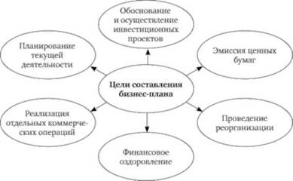
ЦЕЛИ БИЗНЕС-ПЛАНА
•

Slide 56
БИЗНЕС-ПЛАНИРОВАНИЕ

Slide 57
ЗАКАЗЧИКИ БИЗНЕС-ПЛАНА

Slide 58
СТРУКТУРА БИЗНЕС-ПЛАНА

Slide 59
ТЕМА 7. Государственное регулирование предпринимательской деятельности

Slide 60
Целью государственного регулирования предпринимательской деятельности является создание определенных условий, обеспечивающих нормальное функционирование экономики в целом и стабильное участие предпринимателей страны в международном разделении труда и получение от этого оптимальных выгод.

Slide 62
Государственное регулирование предпринимательской деятельности

Slide 63
задачи государственного регулирования : - разработка, принятие и контроль за законодательством, обеспечивающим правовую основу и защиту интересов предпринимателей; - повышение эффективности государственного регулирования и снижение соответствующих издержек; - ослабление прямых форм вмешательства и бюрократического контроля за деятельностью предприятий;

Slide 64
задачи государственного регулирования : - создание условий для свободной и добросовестной конкуренции на рынке, свободного перемещения товаров на внутреннем и внешнем рынках, контроль за соблюдением правил конкуренции; - обеспечение товарно-денежного и бюджетного равновесия посредством финансовой, налоговой, процентной политики и управления денежной эмиссией; - сочетание текущих и перспективных направлений развития экономики: структурно-инвестиционной политики и научно-технической политики;

Slide 65
задачи государственного регулирования : - содействие долговременному росту накопления капиталов и стабильному развитию, сдерживание инфляции экономическим путем, снятие ограничений административного регулирования хозяйственной сферы деятельности; - обеспечение свободного передвижения рабочей силы и соблюдения норм трудового законодательства, регулирование частного найма и порядка оплаты труда; - поддержание социального равновесия и приемлемого для большинства населения уровня дифференциации и распределения доходов.

Slide 66
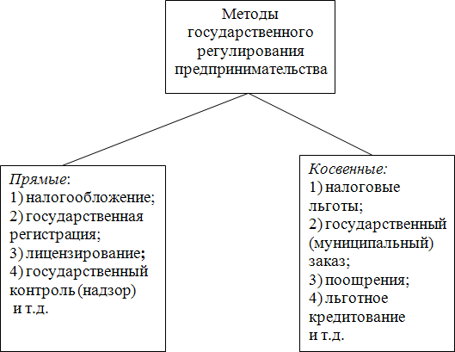
МЕТОДЫ

Slide 67
Государственное регулирование предпринимательской деятельности

Slide 68
ТЕМА 8. Риски в предпринимательской деятельности

Slide 69
Предпринимательский риск - это опасность потенциальной потери ресурсов или отклонение от нормативного варианта, ориентированного на рациональное использование ресурсов.

Slide 70
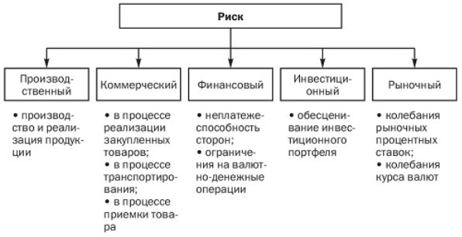

Slide 71
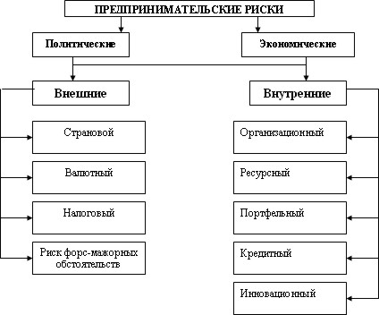
ПРЕДПРИНИМАТЕЛЬСКИЕ РИСКИ

Slide 72
Производственный риск связан непосредственно с хозяйственной деятельностью предприятия. Под производственным риском обычно понимают вероятность (возможность) невыполнения предприятием своих обязательств по контракту или договору с заказчиком, риски в реализации товаров и услуг, ошибки в ценовой политике, риск банкротства.

Slide 73
Финансовый риск — это вероятность наступления ущерба в результате проведения каких-либо операций в финансово-кредитной и биржевой сферах, совершения операций с ценными бумагами, т.е. риск, который следует из природы финансовых операций. К финансовым рискам относятся кредитный риск, процентный риск, валютный риск, риск упущенной финансовой выгоды.

Slide 74
1. Безрисковая область - характеризуется отсутствием потерь, совершаемые операции гарантируют минимум нормативной прибыли, потенциальная прибыль фирмы не ограничена, а ее получение происходит, как правило, за счет собственного капитала, когда заемный капитал равен нулю. 2. Область допустимого риска характеризуется уровнем потерь, которые не превышают ожидаемую прибыль, а предпринимательская деятельность сохраняет свою финансовую и рыночную целесообразность. 3. Область кризиса, характеризуется возможностью потерь. Область кризиса характеризуется опасностью потерь, которые заведомо превышают ожидаемую прибыль и в максимуме могут привести к безвозвратной потере всех средств, вложенных предпринимателем в дело. 4. Область катастрофы представляет область потерь, которые по своим масштабам превосходят кризисный уровень и могут достигать размера, равного реальной стоимости предприятия.

Slide 75
МИНИМИЗАЦИЯ РИСКОВ

Slide 76
ТЕМА 9 Экономические основы И РЕЗУЛЬТАТЫ предпринимательской ДЕЯТЕЛЬНОСТИ

Slide 77
ПОКАЗАТЕЛИ ЭФФЕКТИВНОСТИ ПРЕДПРИНИМАТЕЛЬСКОЙ ДЕЯТЕЛЬНОСТИ
ПРИБЫЛЬ
РЕНТАБЕЛЬНОСТЬ

Slide 78
РОЛЬ ПРЕДПРИНИМАТЕЛЬСТВА В тесном единстве с самостоятельностью находится принцип личной экономической заинтересованности и ответственности. Собственная выгода является движущим фактором предпринимательской деятельности

Slide 80
Прибыль выполняет две функции:
- оценочная функция. Ее суть в том, что через различные значения доходности (относительные и абсолютные) можно определить реальную эффективность работы компании, качество его работы, активность. Через доход можно рассмотреть все аспекты деятельности, такие как производительность труда, качество применения трудовых, производственных и материальных ресурсов
- стимулирующая функция прибыли показывает, насколько удовлетворены сотрудники предприятия своей работой, покрываются ли их социальные потребности, выплачиваются ли дивиденды, ведется ли компанией благотворительная деятельность.

Slide 81
анализ финансовых результатов – это одна из главных задач ПРЕДПРИНИМАТЕЛЯ

Slide 82
Валовая прибыль = Выручка от продаж - Себестоимость реализованной продукции.

Slide 83
Прибыль от продаж =
Валовая прибыль - Коммерческие и управленческие расходы.

Slide 84
Прибыль до налогообложения = Прибыль от продаж - Операционные и внереализационные доходы и расходы.

Slide 85
Прибыль от обычной деятельности =
Сумма прибыли до налогообложения - Налог на прибыль и иные аналогичные обязательные платежи.

